Slide 1
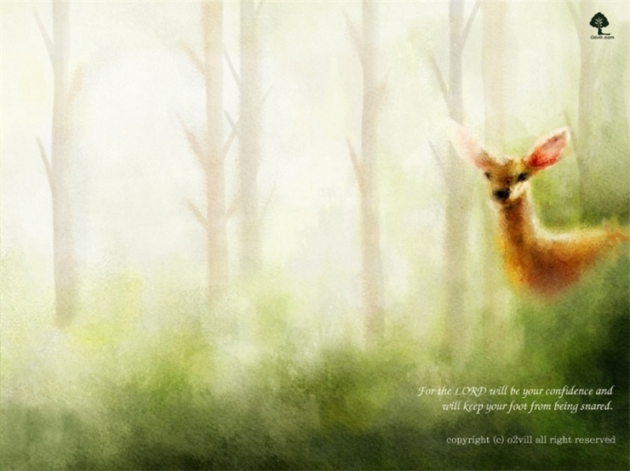
경건한 마음으로 기도하며
예배를 준비합시다

Slide 2
선하신 목자
선하신 목자 날 사랑하는 분
주 인도하는 곳 따라가리

Slide 3
주의 말씀을 나 듣기 위하여
주 인도하는 곳 가려네

Slide 4
나를 푸른 초장과 쉴만한 물가로
내 선하신 목자 날 인도해

Slide 5
험한 산과 골짜기로 내가 다닐찌라도
내 선하신 목자 날 인도해

Slide 6
성령이여
성령이여 내 영혼을 충만케 하소서
내 속에 강물이 넘처나게

Slide 7
오 성령 하나님
날 다시 새롭게 하소서

Slide 8
채우소서 내 영혼이 세상 유혹
다 이기고 다시 주를 닮아가도록

Slide 9
채우소서 내 영혼이 세상 유혹
다 이기고 오직 주만 나타내도록

Slide 10
예수 이름이 온땅에
1 예수 이름이 온 땅에
온 땅에 퍼져가네

Slide 11
잃어버린 영혼 예수 이름
그 이름 듣고 돌아오네

Slide 12
예수님 기뻐 노래하시네
잃어 버린 영혼 돌아올 때

Slide 13
예수님 기뻐 춤추시네
잃어 버린 영혼 돌아올때

Slide 14
2 예수 이름이 온 땅에
온 땅에 선포되네

Slide 15
하나님의 나라 열방 중에
열방 중에 임하시네

Slide 16
하나님 기뻐 노래하시네
열방이 주께 돌아올때

Slide 17
하나님 기뻐 춤추시네
열방이 주께 돌아올때

Slide 18
모든 이름 위에 뛰어난 이름
모든 이름 위에 뛰어난 이름
예수는 주 예수는 주

Slide 19
모두 무릎 꿇고 경배를 드리세
예수는 만유의 주님

Slide 20
예수는 주 예수는 주
온 천하 만물 우러러

Slide 21
그 보좌 앞 영광을 돌리세
예수 예수 예수는 주

Slide 22
주를 위한 이곳에
주를 위한 이곳에 예배하는 자들 중에
그가 찾는 이 없어 주님께서 슬퍼하시네

Slide 23
주님이 찾으시는 그 한 사람 그 예배자
내가 그 사람 되길 간절히 주께 예배하네

Slide 24
주 은혜로 이곳에 서 있네
주 임재에 엎드려 절하네

Slide 25
그 어느 것도 난 필요 없네
주님만 경배해

Slide 26
주 은혜로 이곳에 서 있네
주 임재에 엎드려 절하네

Slide 27
그 어느 것도 난 필요 없네
주님만 경배해

Slide 29
성경봉독
장 절

Slide 30
내 이름 아시죠
나를 지으신 주님 내 안에 계셔
처음부터 내 삶은 그의 손에 있었죠

Slide 31
내 이름 아시죠 내 모든 생각도
내 흐르는 눈물 그가 닦아 주셨죠

Slide 32
그는 내 아버지 난 그의 소유
내가 어딜 가든지 날 떠나지 않죠

Slide 33
내 이름 아시죠 내 모든 생각도
아바라 부를때 그가 들으시죠

Slide 34
하나님께서 당신을 통해
하나님께서 당신을 통해
매 마른 땅에 샘물 나게 하시기를

Slide 35
가난한 영혼 목마른 영혼
당신을 통해 주 사랑 알기 원하네

Slide 36
우리 오늘 눈물로
우리 오늘 눈물로 한 알의 씨앗을 심는다
꿈 꿀수 없어 무너진 가슴에

Slide 37
저들의 푸른 꿈 다시 돋아나도록
우리 함께 땀 흘러 소망의 길을 만든다

Slide 38
내일로 가는 길을 찾지 못했던
저들 노래하며 달려 갈 그 길

Slide 39
그날에 우리 보리라
새벽 이슬 같은 저들 일어나

Slide 40
뜨거운 가슴 사랑의 손으로
이 땅 치유하며 행진할 때

Slide 41
오래 황폐하였던 이 땅 어디서나
순결한 꽃들 피어나고

Slide 42
푸른 의의 나무가 가득한 세상
우리 함께 보리라

Slide 43
주의 나라가 임할 때
주의 나라가 임할 때 하나님 임재 하실 때
예배가 회복되며 기적은 일어나네

Slide 44
전능하신 주 영원하신 능력의 통치자
자유가 선포되어 주 백성 돌아오네

Slide 45
하나님 나라 임하소서
영광과 존귀 능력과 위엄

Slide 46
놀라운 사랑의 기적의 하나님
지금 이곳에 오소서

Slide 47
주 높고 위대 하심을 크게 외쳐 선포하네
만 왕의 왕 주 하나님 지금 오소서

